Slide 1





Dia de la
Madre 2020
GRACIAS MAMA
PORQUE AUYENTAS
A LOS MONStrUoS
Por contarme
cuentos antes
de dormir
Y… es que con
Sólo mirarme
Puedes saber
Lo que me pasa
mamita
Porque no
Dejas Que me rinda
Por ser mi Reina

Slide 2



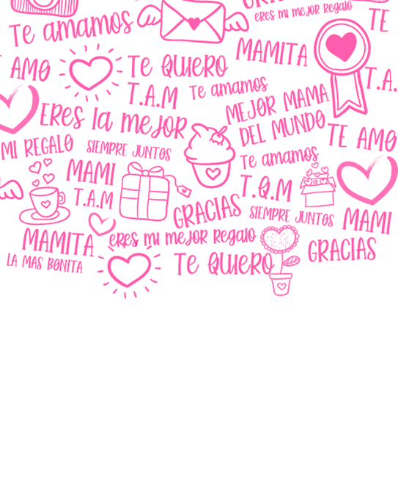

GRACIAS
Por Dármelo TODO
Dia de la
Madre 2020
GRACIAS
MAMItA BEllA
Por charlas,
Consejos y Bla bla bla
Por ir, venir,
Llevarme , recogerme ,
esperarme , acompañarme
POR QUERERME
TAL Y como
soY
Por las vacaciones
Las fiestas de cumple
Mi primera Bici…
Por ser mi maestra
POR CREER EN MI

